Slide 1
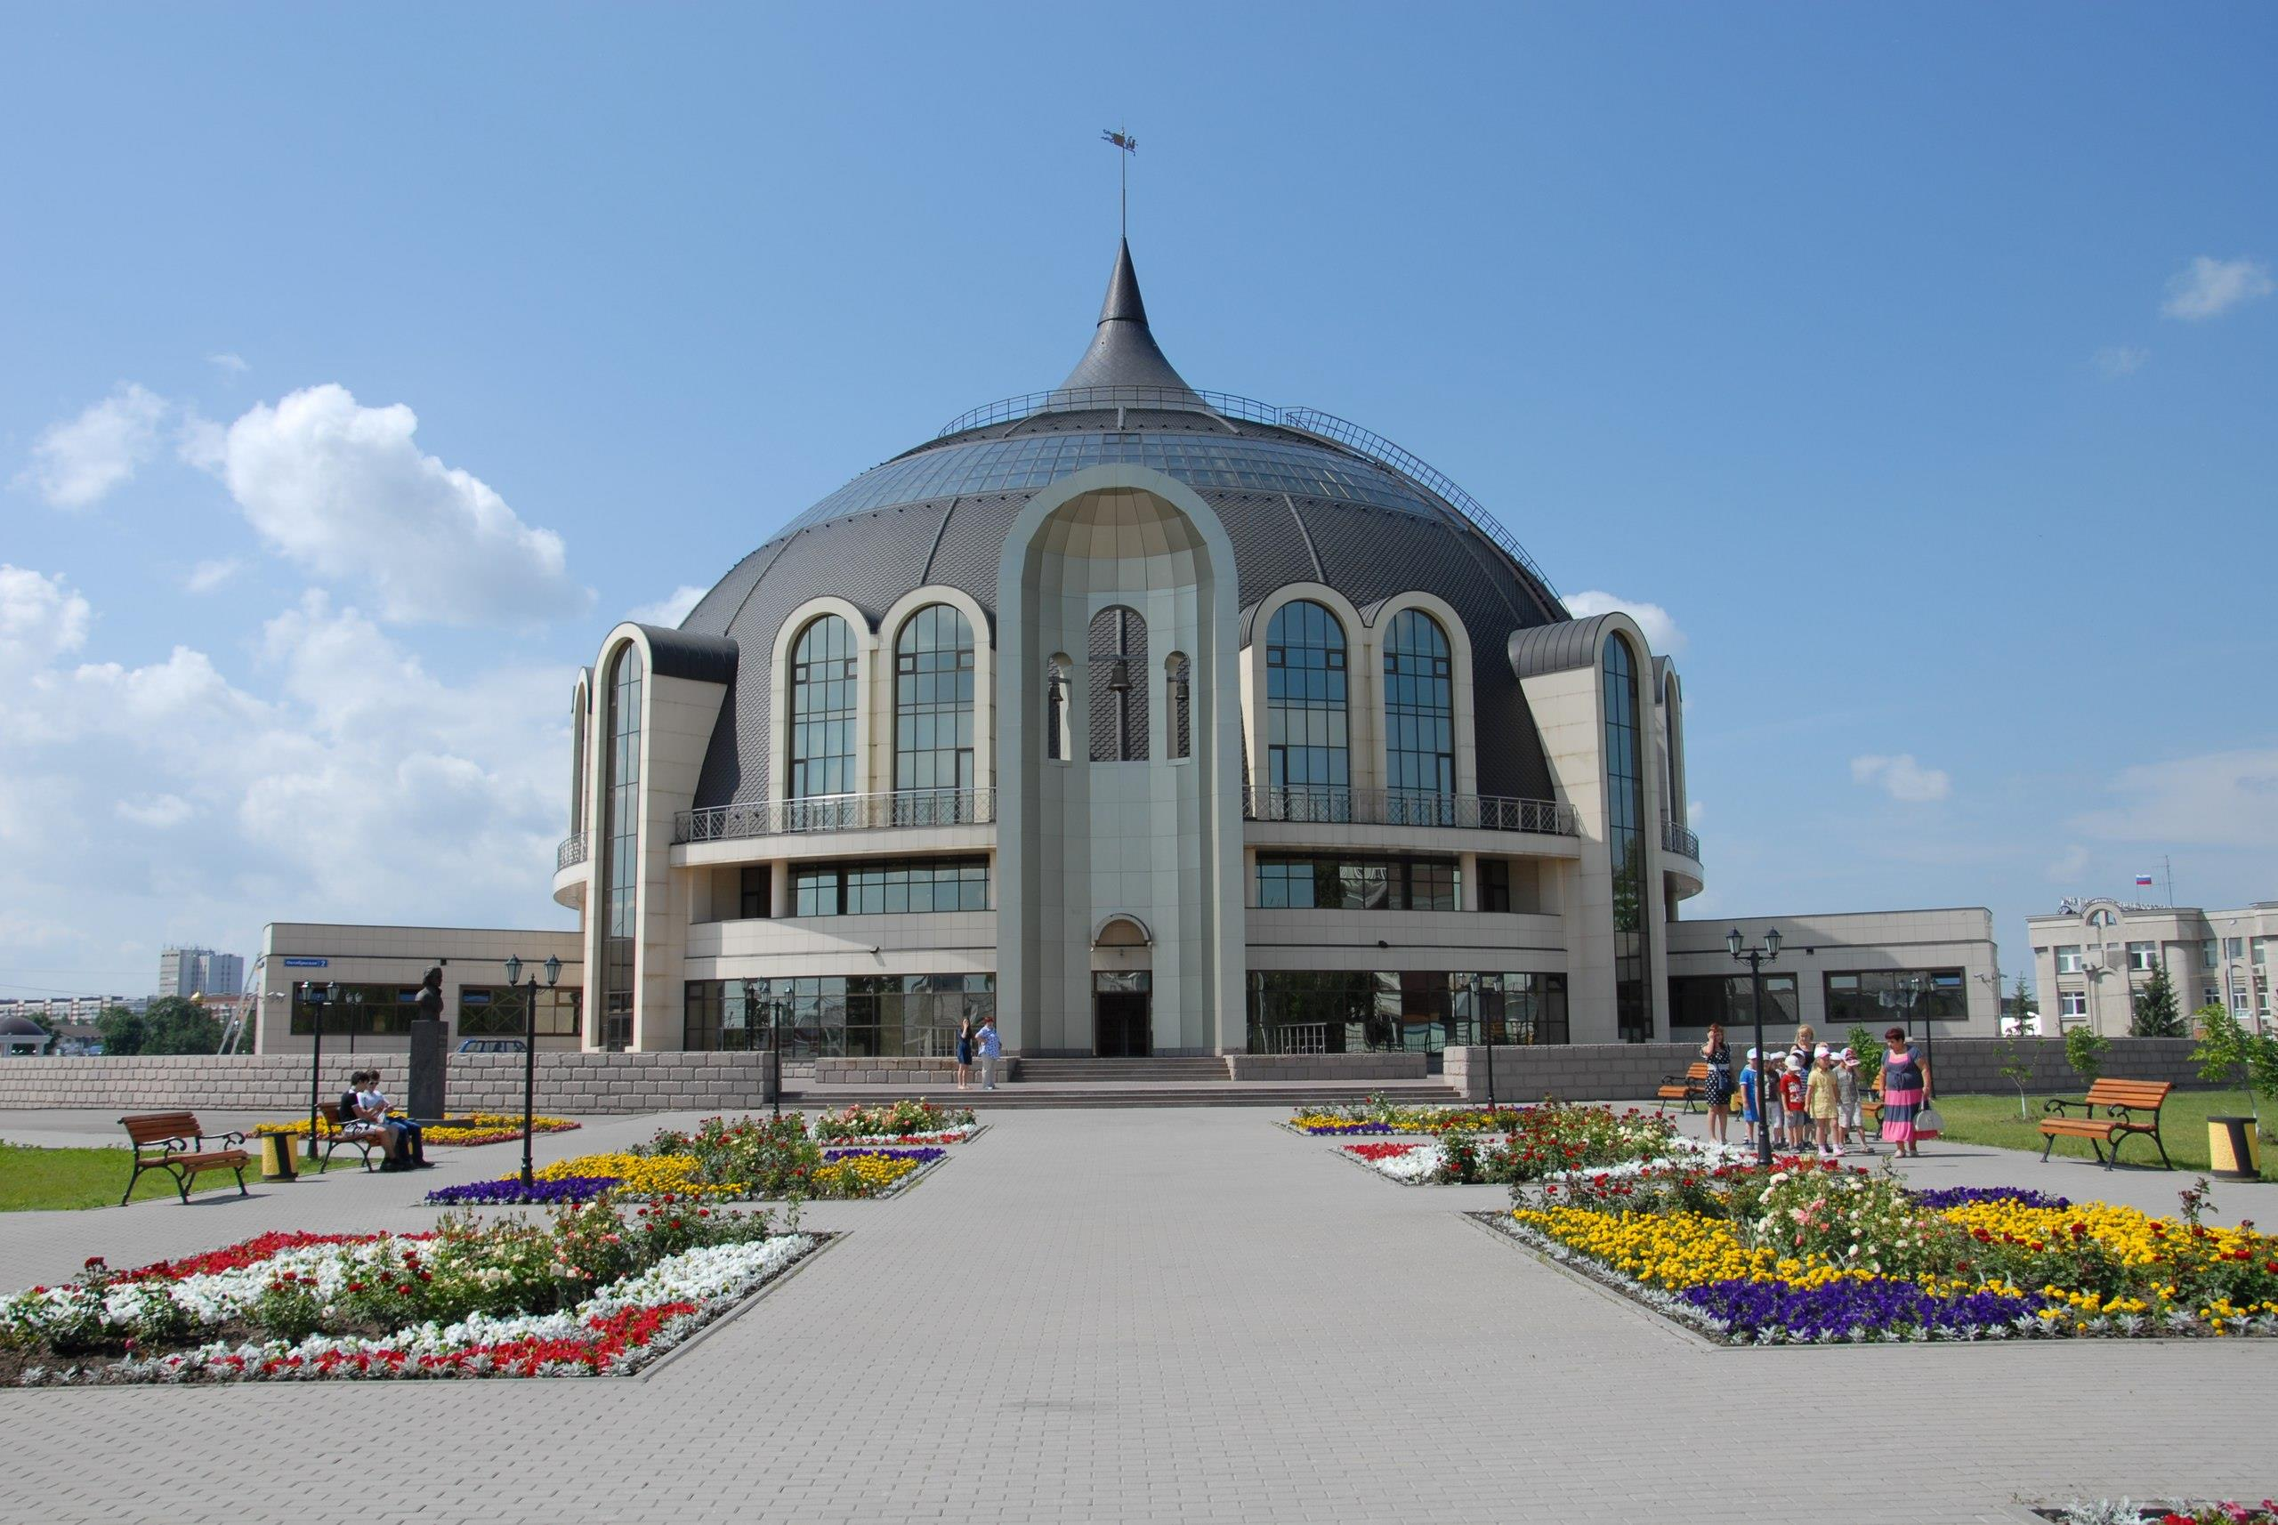
ГУ ТО «»»»»»»»Центр развития культуры и туризма»
Военно-исторический маршрут
«ГЕРОИЧЕСКИЕ СТРАНИЦЫ
ТУЛЬСКОЙ ЗЕМЛИ»

Slide 2
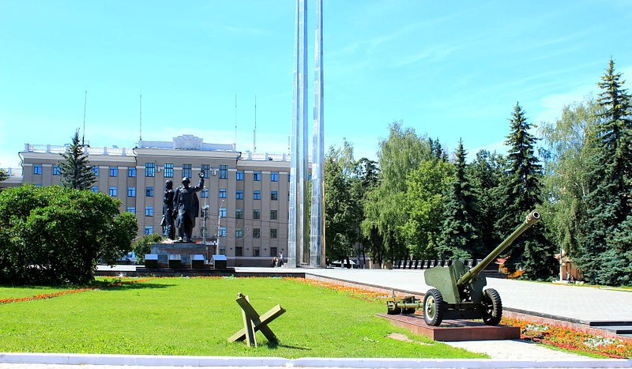
На протяжении всей своей истории, Тула всегда была городом-стражем, надежной защитницей сердца России - Москвы.

Slide 3
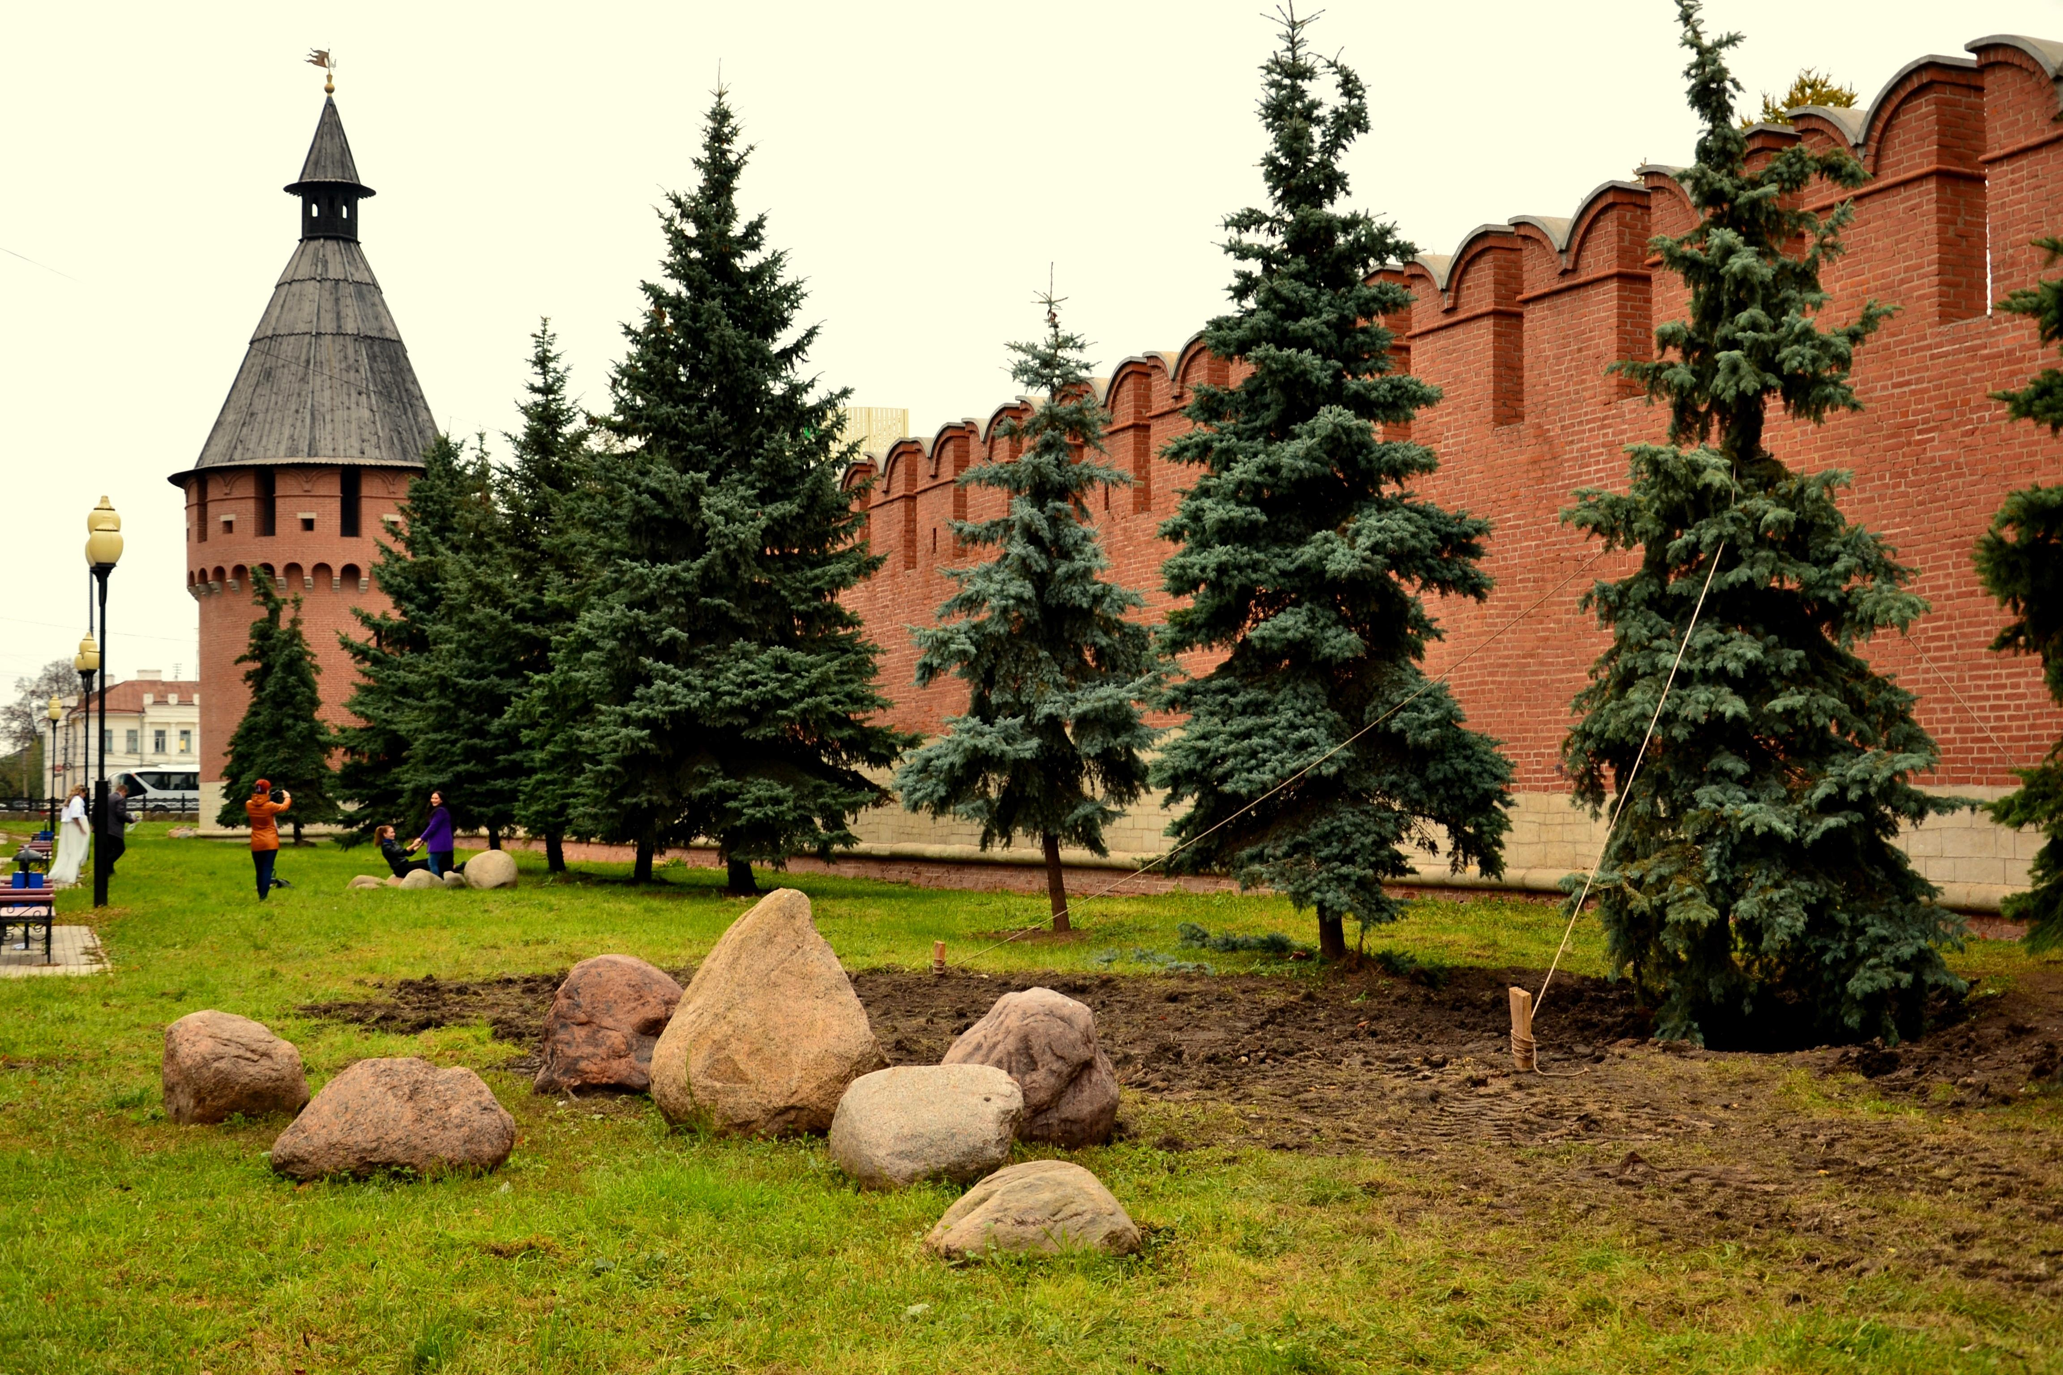
Не раз тульские земли становились ареной кровопролитной борьбы с чужеземцами, но за всю историю ни один завоеватель не ступал на территорию Тульского кремля.

Slide 4
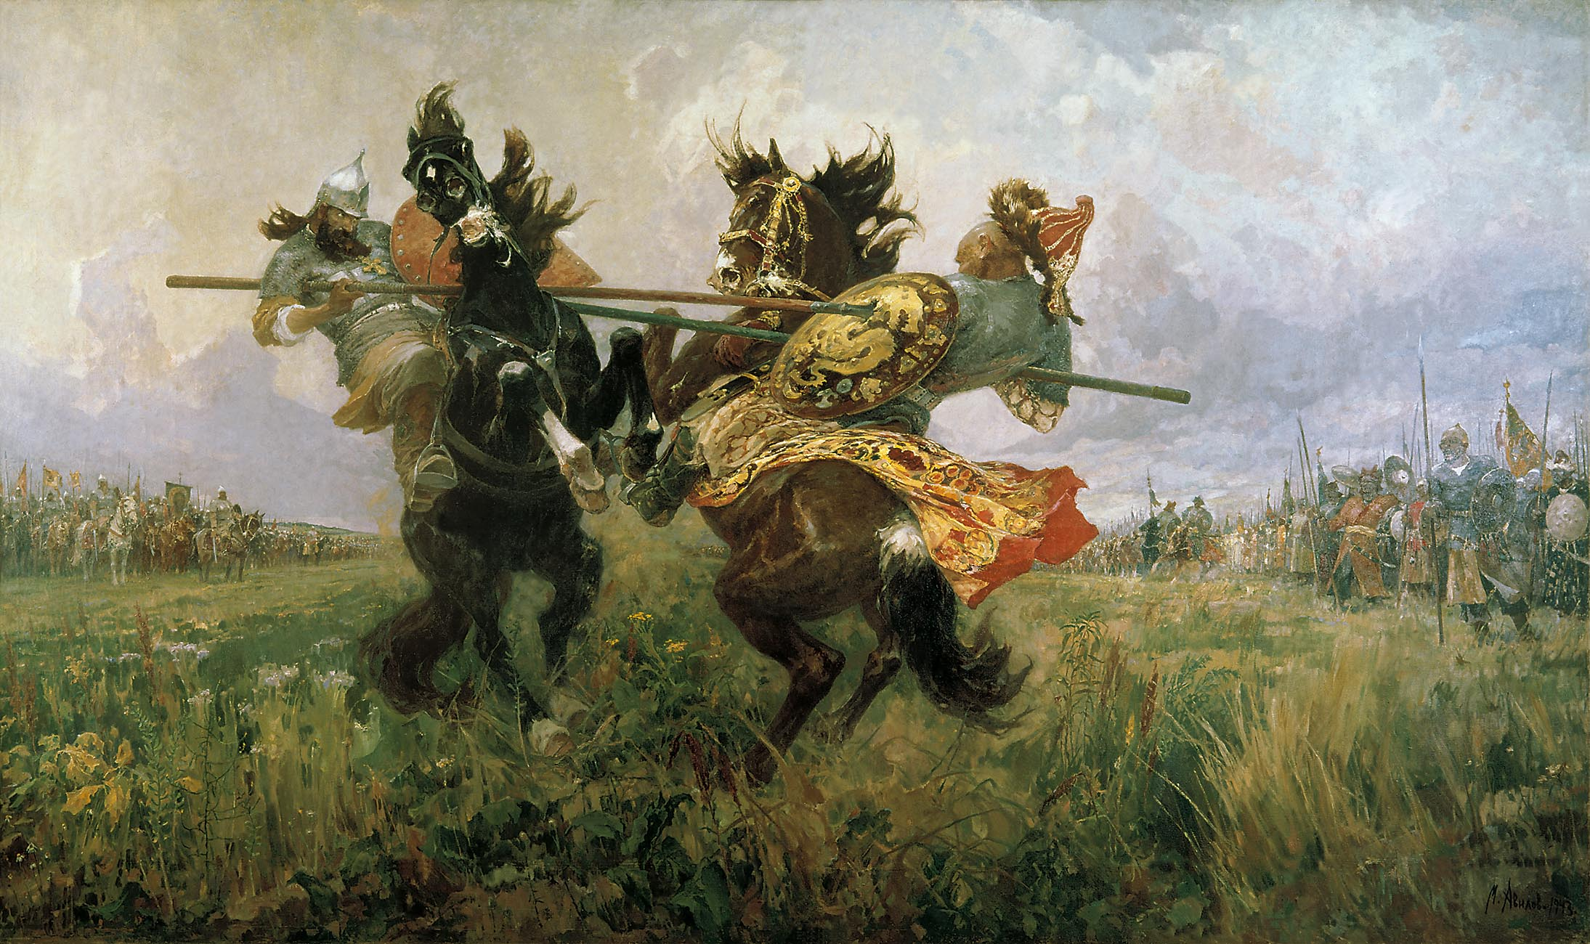
Это не удалось ни полчищам ордынского темника Мамая, разгромленным в 1380 году на Куликовом поле,

Slide 5
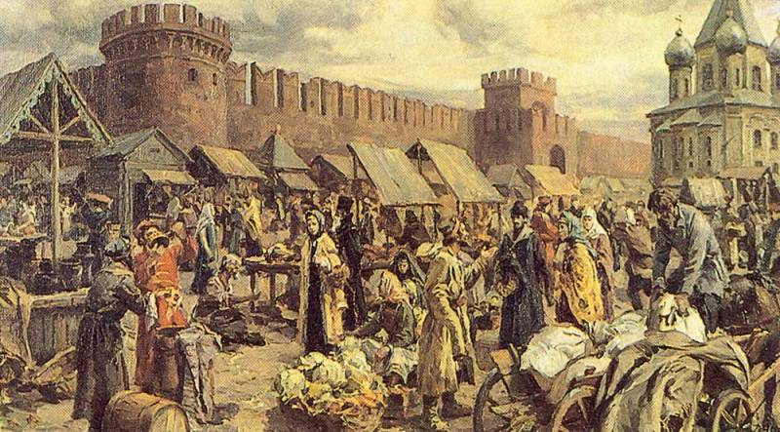
ни тридцатитысячным войскам крымского хана Девлет-Гирея, безуспешно осаждавшему в 1552 году
Тульский кремль,

Slide 6
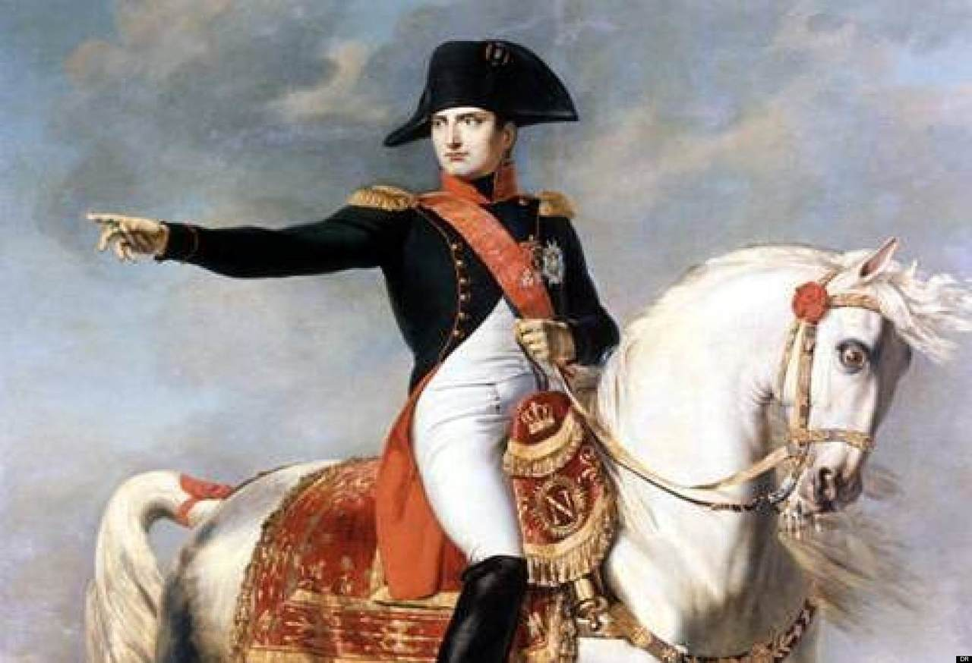
ни армии Наполеона, который жаждал прорваться к арсеналу и щиту
России в 1812 году.

Slide 7
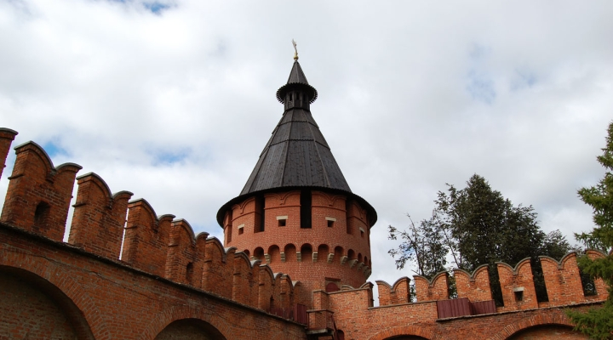
Сегодня о боевом прошлом города напоминает Тульский кремль, где можно воочию увидеть древние стены и башни, прогуляться по «боевому ходу» средневековой крепости, полюбоваться живописной панорамой старинного города, открывающейся с высоты каменных стен.

Slide 8
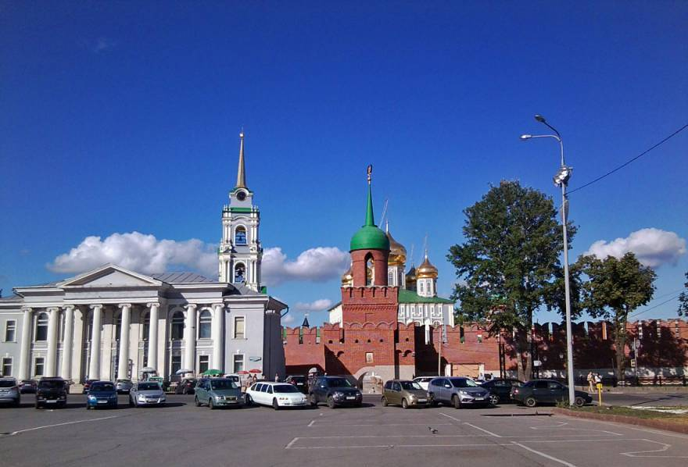
Долгое время неотъемлемой частью Тульского кремля являлась Колокольня Успенского собора высотой 70 метров с курантами и золоченым шпилем. После пожара в 1936 году она была разобрана.
В 2014 году колокольню воссоздали. После ремонтно-реставрационных работ на территории Тульского кремля можно посетить Торговые ряды, музейно-выставочный комплекс, экспозиции в 5 башнях кремля и многое другое.

Slide 9
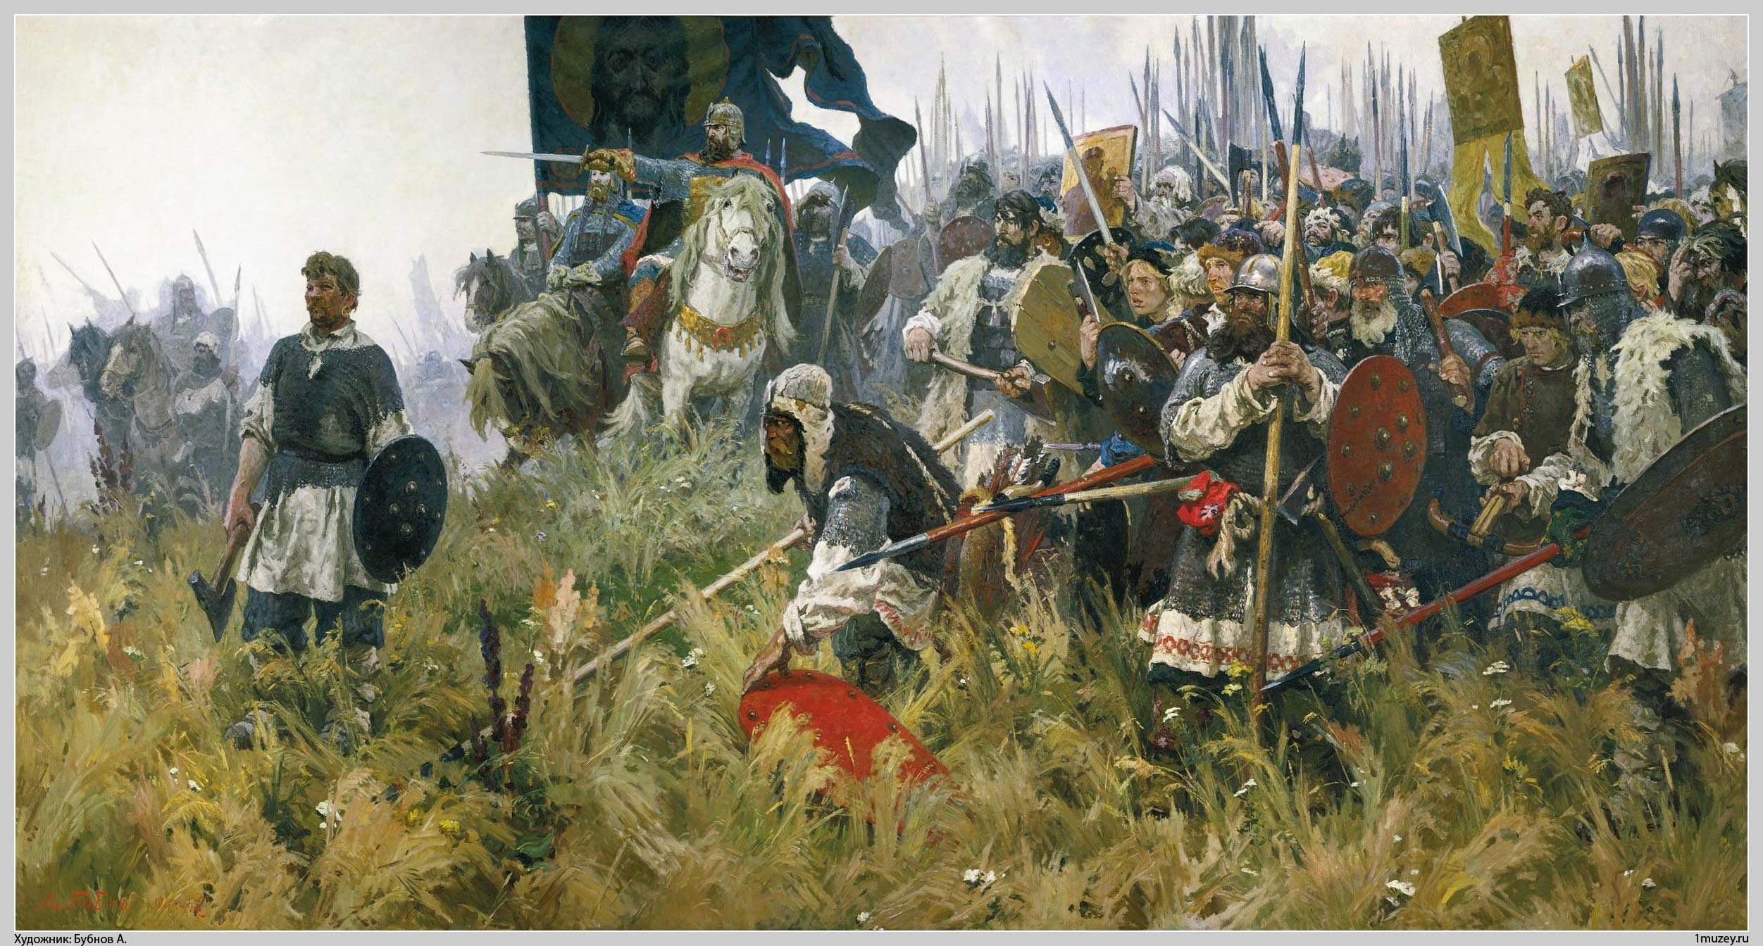
В 1380 году между реками Дон, Непрядва и Красивая Меча произошло сражение войск золотоордынского беклярибека Мамая и объединенных сил русских князей под предводительством великого князя московского Дмитрия Ивановича Донского. На территории Куликова поля татаро-монгольское войско потерпело поражение. Победа русского оружия, по сути, изменила течение истории.

Slide 10
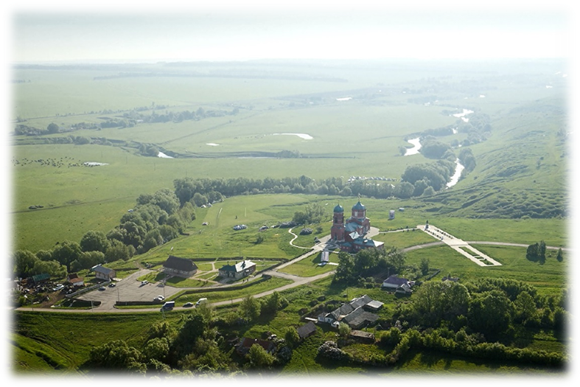
В 2013 году на Куликовом поле началось строительство нового музейного комплекса «Поле Куликовской битвы». Новый музей – это новая жизнь памятного места. Перед его создателями стоит непростая задача: соединить прошлое, которое хранит Куликово поле и его мемориалы, с современностью, требующей самых свежих идей и способов подачи традиционных фактов.

Slide 11
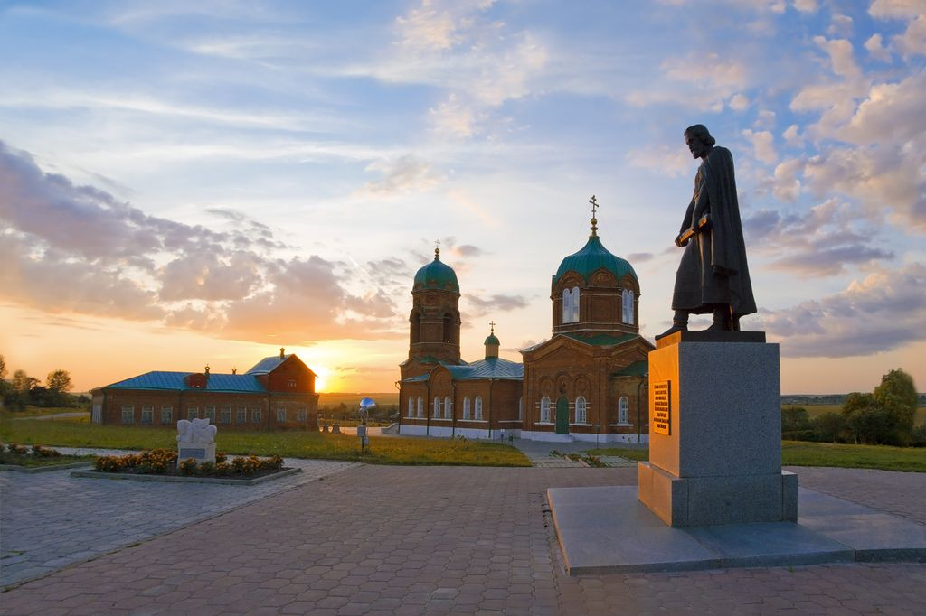
Куликово поле – единственный в России музей этой эпохальной средневековой битвы.
В сентябре 2014 года в музее-заповеднике состоялось торжественное празднование 700-летия преподобного Сергия Радонежского. В мероприятиях приняли участие председатель правительства Российской Федерации Д.А. и святейший Патриарх Московский и всея Руси Кирилл.

Slide 12
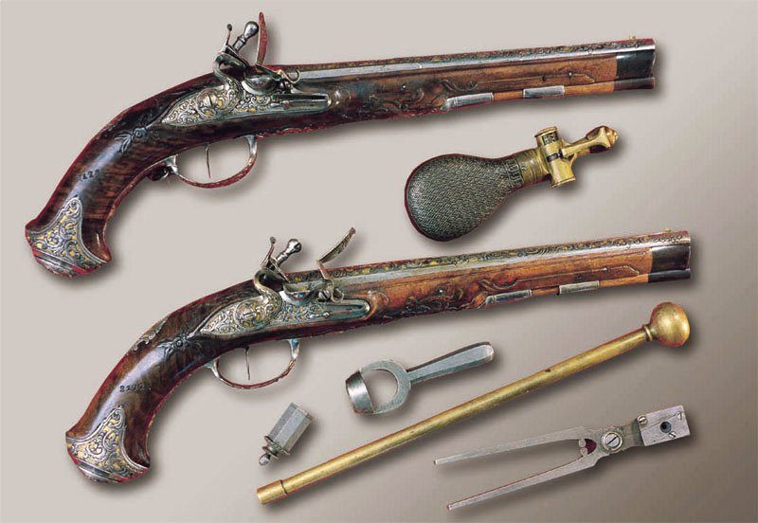
С XVI века Тула – кузница русского оружия. Построенная по приказу Петра I в 1712 году первая ружейная мануфактура послужила родоначальницей
оружейного дела России.
Сейчас современное оружие, производимое туляками, знают не только в России,
но и во всем мире.

Slide 13
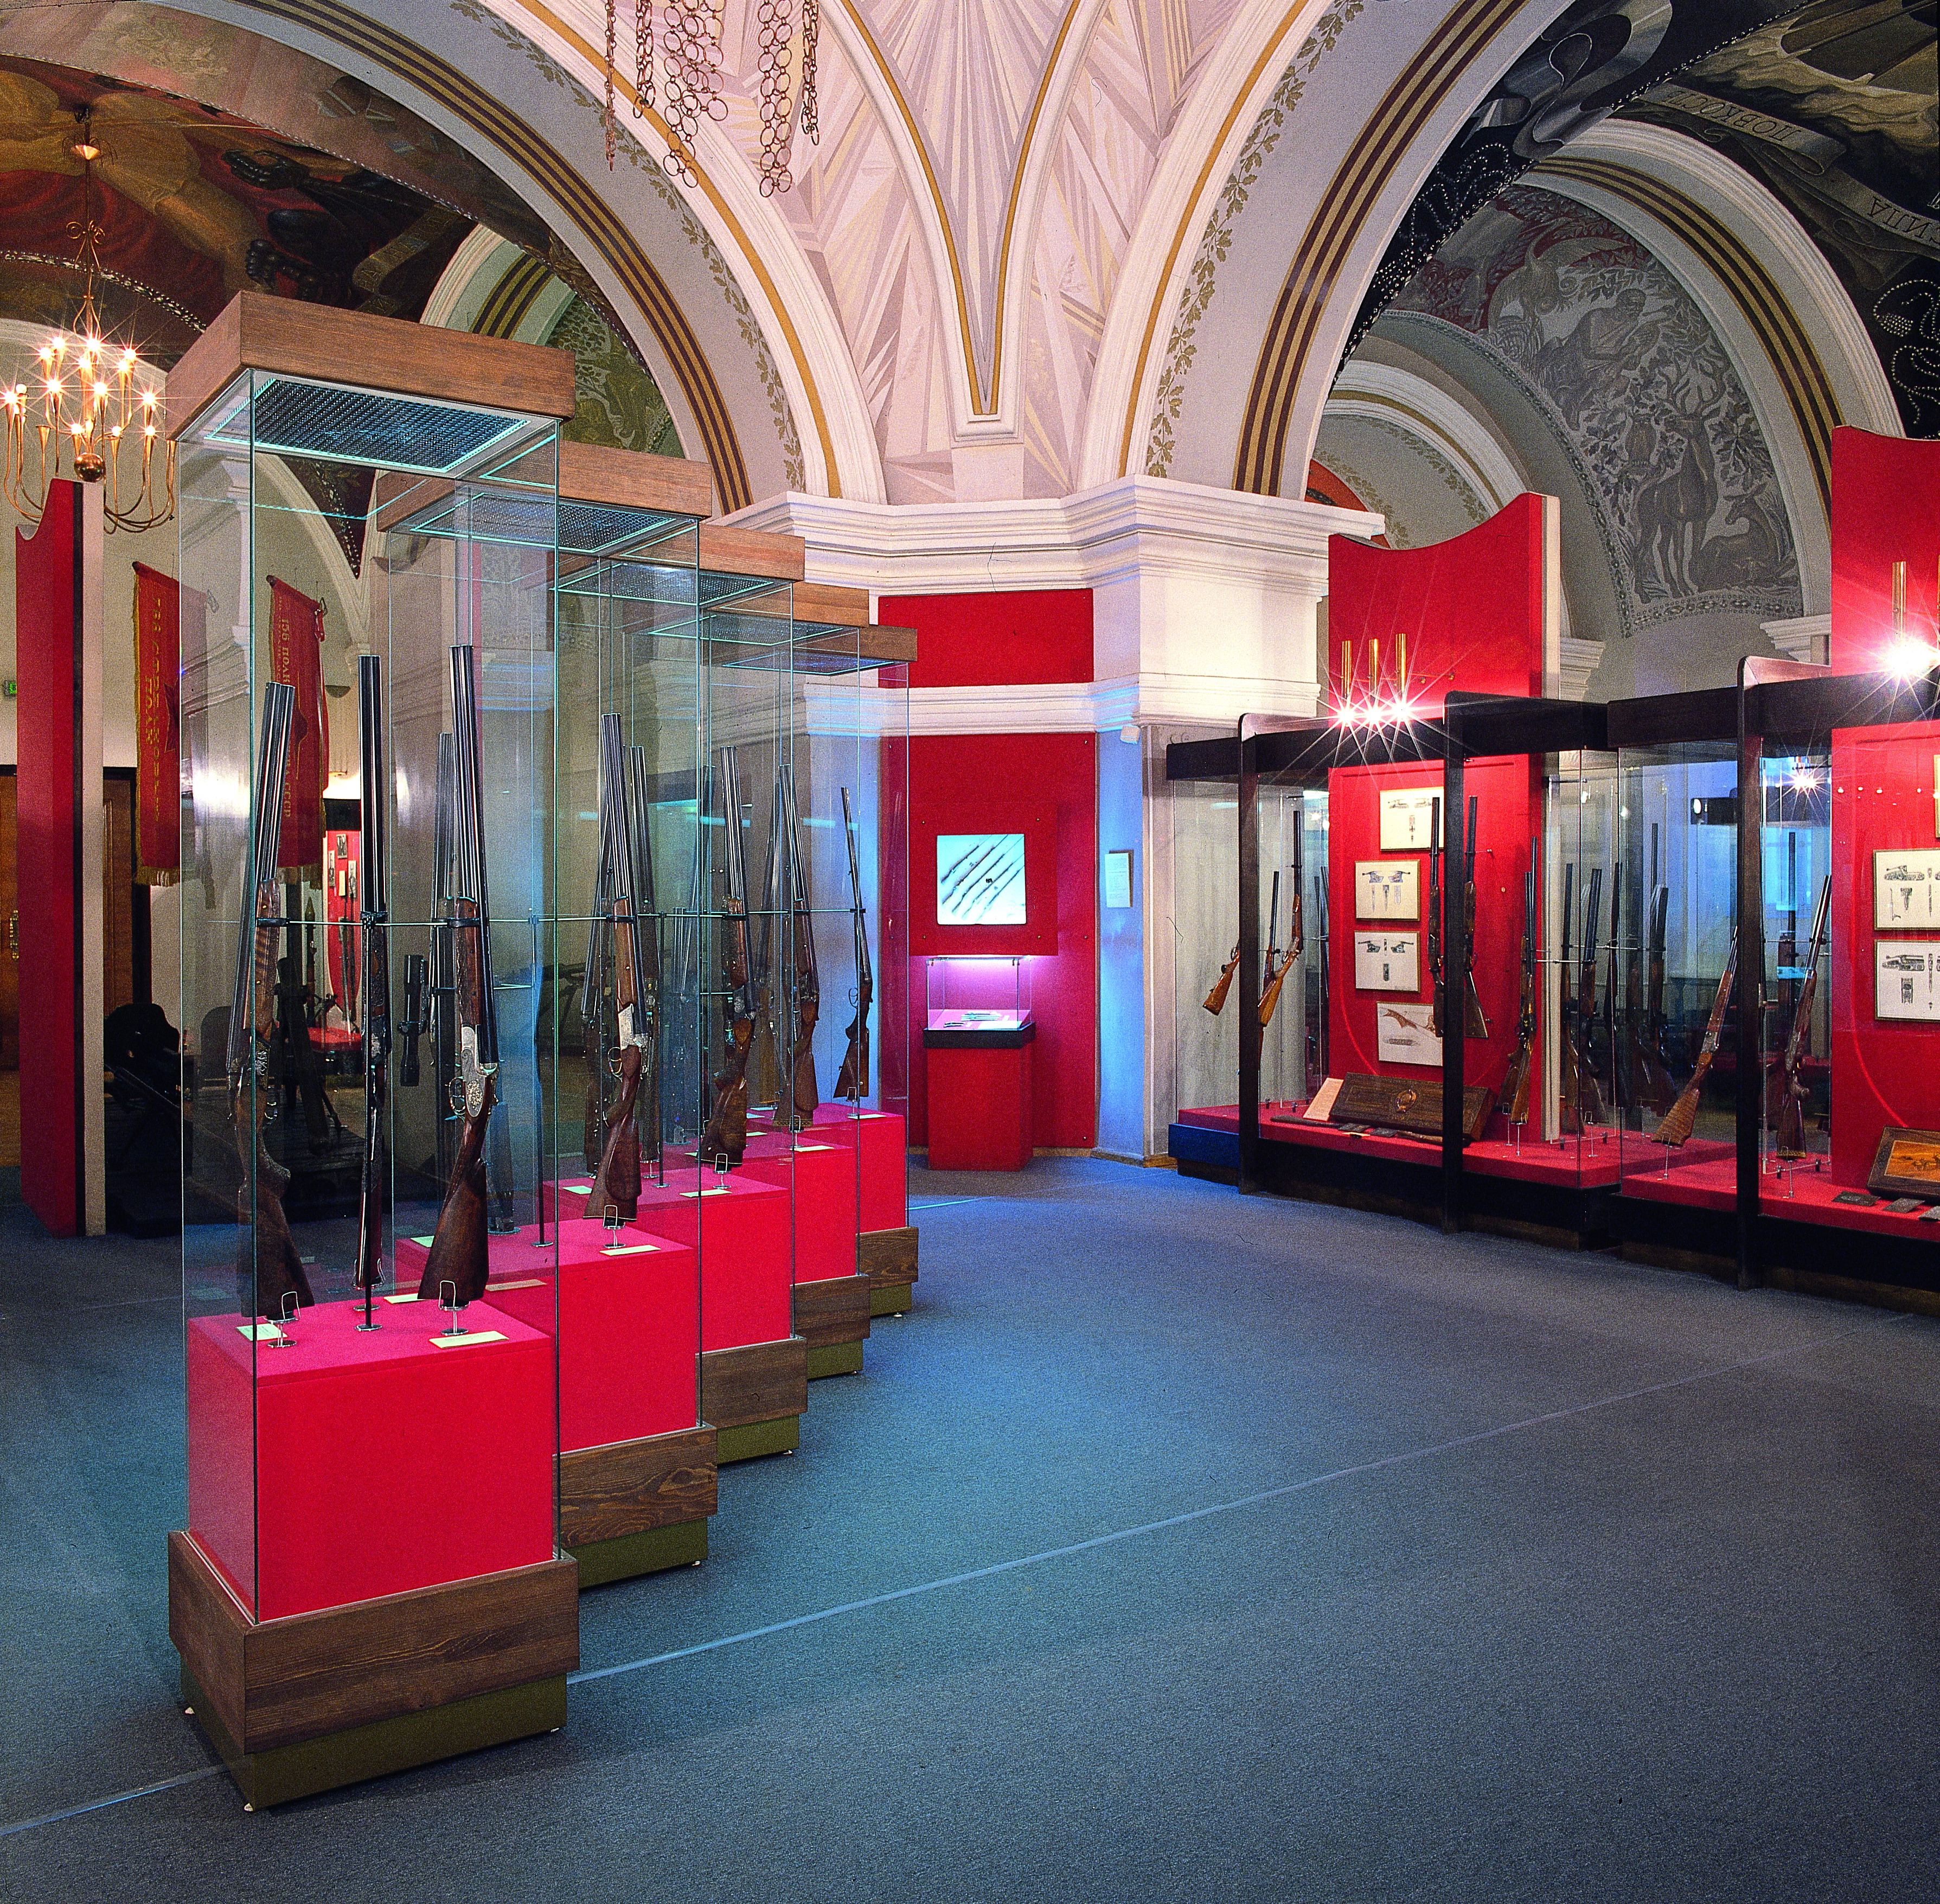
В декабре 1775 года императрица Екатерина II распорядилась создать Палату редкого и образцового оружия в Туле. Сегодня уникальные коллекции оружия, холодного и огнестрельного оружия XVIII-XXI вв., современного охотничьего, спортивного и боевого оружия тульского производства экспонируются и хранятся в двух зданиях: под старинными сводами Богоявленского собора на территории Тульского Кремля и в новом 5-этажном здании в форме богатырского шлема (с 2012 года).

Slide 14
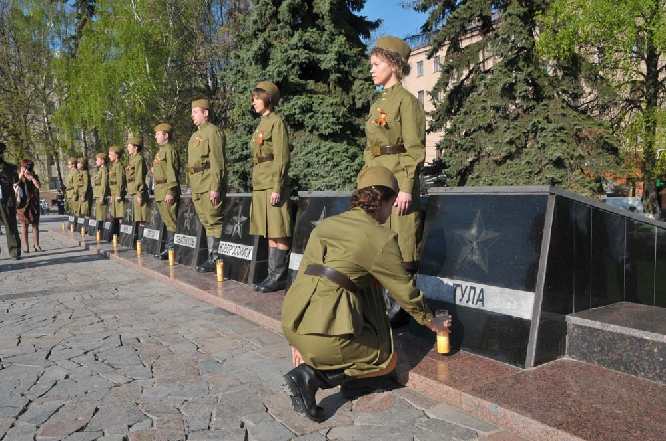
Тула и Тульская область внесли свой вклад в дело победы в Великой Отечественной войне. 27 туляков стали Героями Советского Союза, трое - полными кавалерами орденов Славы. За мужество и стойкость, проявленные защитниками Тулы при героической обороне города, сыгравшей важную роль в разгроме немецко-фашистских войск под Москвой в период Великой Отечественной войны, и за достигнутые успехи в развитии народного хозяйства, Тула награждена орденом Ленина, ей присвоено почетное звание «город-герой» с вручением медали «Золотая Звезда».

Slide 15
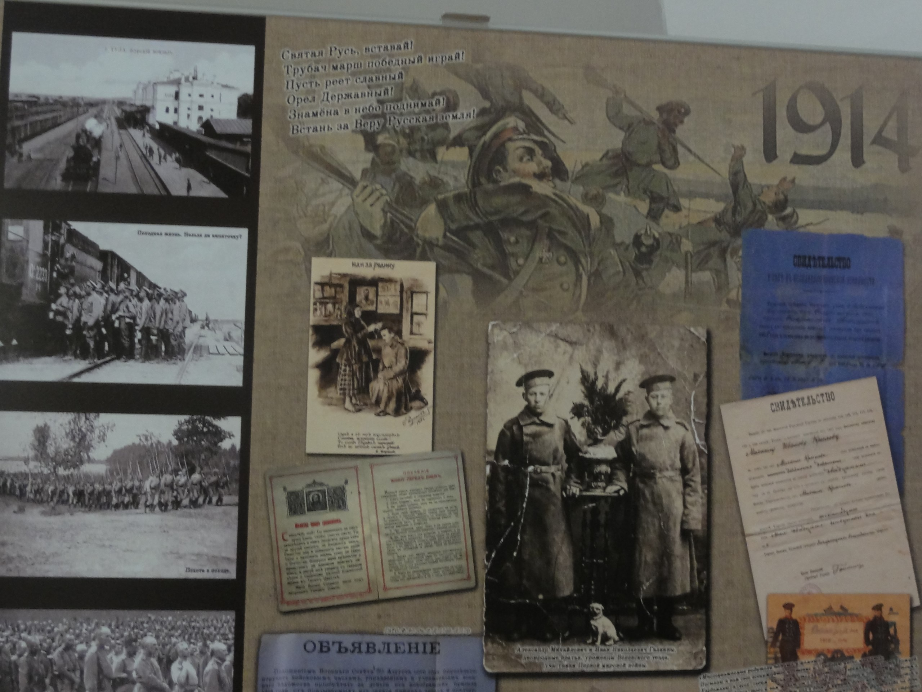
Отдать дань памяти героям,
отдавшим свои жизни
ради мира на Земле,
и зажечь в память о них
свечу можно в зале боевой славы Тульского областного
краеведческого музея,
который в декабре 2013 года,
в преддверии Года культуры в России, после реставрации вновь распахнул
свои двери.

Slide 16
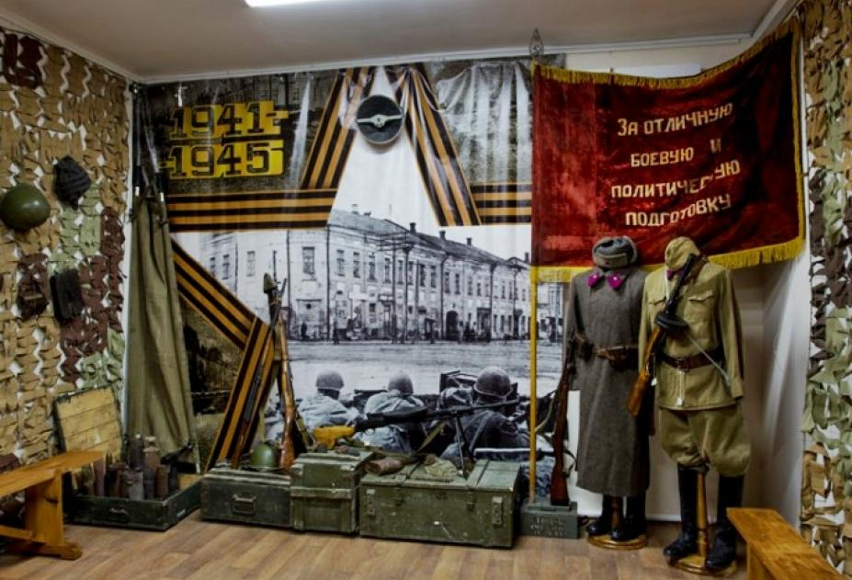
Музей военной истории Тульского края – один из самых молодых музеев нашего региона. Главной целью, поставленной перед музеем, стало патриотическое воспитание, увековечение военно-исторических событий
на территории Тульского края, героического подвига наших земляков в Великой Отечественной войне.

Slide 17
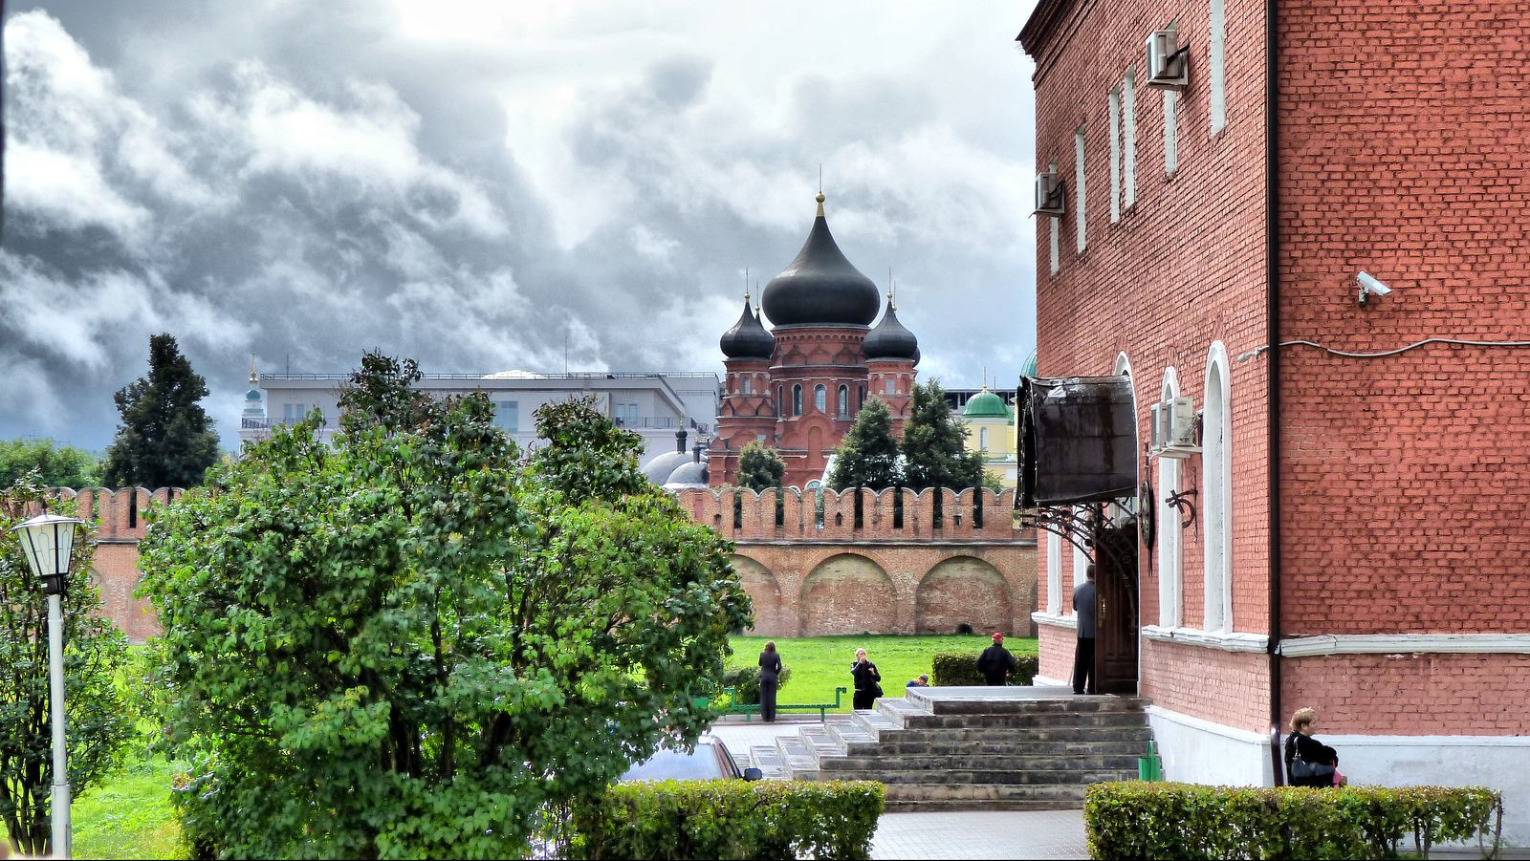
Спасибо за внимание!

